Slide 1
第六章 课程设计综合实例

Slide 2
6.1 基于MATLAB的汽车牌照识别系统的设计与实现
6.1.1 设计目的
车辆牌照识别系统(License Plate Recognition System，简称LPRS)是建设智能交通系统不可或缺的部分。基于 MATLAB的汽车牌照识别系统是通过引入数字摄像技术和计算机信息管理技术，采用先进的图像处理、模式识别和人工智能技术，通过对图像的采集和处理，获得更多的信息，从而通过智能识别车牌来达到更高的智能化管理程度。
6.1.2 设计任务及具体要求
车牌识别系统整个处理过程分为预处理、边缘提取、车牌定位、字符分割、字符识别五大模块，用 MATLAB软件编程来实现每一个部分处理过程，最后使得计算机可以自主识别汽车牌照。

Slide 3
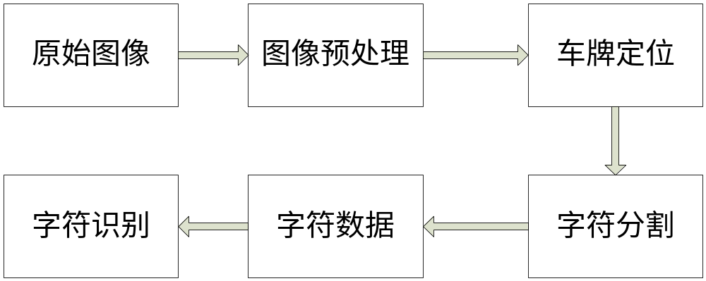
6.1.3 基本原理概述
基于 MATLAB图像处理的汽车牌照识别系统主要包括车牌定位、车牌字符分割和车牌字符识别三个关键环节，其识别流程图如图6-1所示。
图6-1车牌识别流程框图

Slide 4
6.1.4 设计方案及验证
1.车牌图像预处理
对动态采集到的车牌图像进行滤波、边界增强等处理以克服图像干扰。
◆ MATLAB程序见M文件
◆ 运行结果如图6-2~6-7所示。
2.车牌定位
计算边缘图像的投影面积，寻找峰谷点，大致确定车牌位置，再计算此连通域内的宽高比，剔除不在域值范围内的连通域，最后得到车牌字符区域。
◆ MATLAB程序见M文件
◆ 运行结果如图6-8、6-9所示。
3.车牌字符分割
利用投影检测的字符定位分割方法得到单个的字符。
◆ MATLAB程序见M文件
◆ 运行结果如图6-10、6-11所示。

Slide 5
4.建立字符模板数据库
为下一步的字符识别建立字符模板数据库；
◆ MATLAB程序见M文件
5.车牌字符识别
通过基于模板匹配的OCR算法或基于人工神经网络的OCR算法，通过特征对比或训练识别出相关的字符，得到最后的汽车牌照，包括英文字母和数字。
◆ MATLAB程序见M文件
◆ 运行结果如图6-13所示。

Slide 6
6.2 基于MATLAB的空间滤波仿真实现
6.2.1 设计目的
掌握空间滤波的基本原理，理解成像过程中“分频”与“合成”作用；
掌握方向滤波、高通滤波、低通滤波等滤波技术；
观察各种滤波器产生的滤波效果，加深对光学信息处理实质的理解。
6.2.2 设计任务及要求
利用MATLAB软件分别实现高通滤波、低通滤波、带通滤波和方向滤波的仿真。

Slide 7
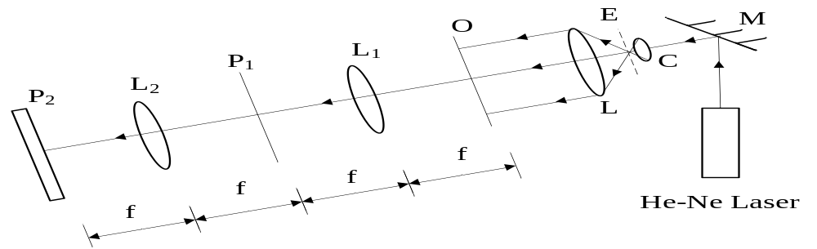
6.2.3 设计原理概述
图6-14 空间滤波光路

Slide 8
6.2.4 空间滤波的仿真设计实现
【例6-2-1】低通滤波仿真实验。
◆ MATLAB程序见M文件
◆ 运行结果如图6-16所示。
【例6-2-2】高通滤波仿真实验。
◆ MATLAB程序见M文件
◆ 运行结果如图6-17所示。
【例6-2-3】带通滤波仿真实验。
◆ MATLAB程序见M文件
◆ 运行结果如图6-18所示。
【例6-2-4】十字架（方向）滤波仿真实验。
◆ MATLAB程序见M文件
◆ 运行结果如图6-19所示。
【例6-2-5】对角方向滤波仿真实验。
◆ MATLAB程序见M文件
◆ 运行结果如图6-20所示。

Slide 9
6.3 基于MATLAB的高斯光束及传输特性分析
6.3.1 设计目的
掌握高斯光束的光强分布特点及传播过程中光强的变化；
熟悉高斯光束通过透镜的聚焦；
熟悉高斯光束的传输变换。
6.3.2 设计任务及要求
本设计旨在用MATLAB实现高斯光束光强分布和传播过程中高斯光强的变化，高斯光束通过透镜的聚焦，高斯光束传输变换的仿真。
6.3.3 设计原理概述
激光具有很好的单色性（时间相干性）、方向性（高度的空间相干性）以及很高的相干光强（高亮度），为此得到了极为广泛的应用。激光器产生的激光束，既不同于点光源发出的球面波，又不同于平行光束的平面波。无论是方形镜共焦腔还是圆形镜共焦腔，它们所激发的基模横波场都是一样的，其横向振幅分布为高斯函数，又称之为基模高斯光束，或简称高斯光束。

Slide 10
6.3.4 MATLAB仿真实现
1. 高斯光束的光强分布及传播过程中高斯光强的变化
【例6-3-1】高斯光强分布和传播过程中高斯光强变化的仿真
◆ MATLAB程序见M文件
◆ 运行结果如图6-21所示。
【例6-3-2】平凸透镜对1mm 半径高斯光束的聚焦衍射光强分布的仿真。
◆ MATLAB程序见M文件
◆ 运行结果如图6-22所示。
3.高斯光束的传输变换
【例6-3-3】高斯光束通过二阶变换矩阵表征复杂光学系统的聚焦特性分析。
◆ MATLAB程序见M文件
◆ 运行结果如图6-23所示。

Slide 11
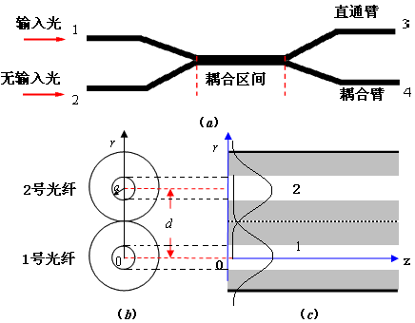
6.4 基于MATLAB的光纤定向耦合器的耦合特性分析
6.4.1 设计目的
掌握光纤的原理、结构及特点。
掌握2×2的光纤定向耦合器的传光原理及特性。
6.4.2 设计任务及要求
利用MATLAB分别仿真实现2×2的光纤定向耦合器在失配相位常数为0时的耦合情况；失配相位常数不为0时的耦合情况；失配相位常数与耦合效率之间的关系曲线。
6.4.3 设计原理概述

Slide 12
6.4.4 设计实现
◆ MATLAB程序见M文件
◆ 运行结果如图6-26~6-32所示。

Slide 13
6.5 基于MATLAB的光学图像加密解密技术的研究
6.5.1设计目的
了解当今互联网图像传输的安全问题；
掌握MATLAB的光学图像加密解密技术的基本原理和方法。
6.5.2设计任务及要求
借助MATLAB，利用常用的几种加密解密算法，如随机打乱图像各层的行或列，像素点随机打乱，RGB矩阵进行转置、水平翻转、垂直翻转变换等对光学图像进行加密解密仿真实现。
6.5.3设计原理概述
MATLAB里的imread函数可用于读取图片文件中的数据。读进去的数据为一个三层的矩阵，矩阵的行或列表示图像每一个像素点的位置。矩阵的第一层、第二层、第三层分别代表红、绿、蓝三种像素（RGB色域）。对此，可设计以下几种加密方法：①随机打乱各层的行或列。②随机打乱像素点。③像素点RGB值的缩放。④RGB矩阵的转置、水平翻转、垂直翻转。⑤图像的一维、二维数据重置。

Slide 14
6.5.4设计实现
1.随机打乱各层的行
【例6-5-1】随机打乱各层的行对一张图像进行加密和解密。
◆ MATLAB程序见M文件
◆ 运行结果如图6-33所示。
2.随机打乱各层的列
【例6-5-2】随机打乱各层的列对一张图像进行加密和解密。
◆ MATLAB程序见M文件
◆ 运行结果如图6-34所示。
3.随机打乱各层的行、列
【例6-5-3】随机打乱各层的行和列对一张图像进行加密和解密
◆ MATLAB程序见M文件
◆ 运行结果如图6-35所示。
4.特殊情况
【例6-5-4】随机打乱各层的列对图像进行加密和解密。
◆ MATLAB程序程序参照例6-5-2。
◆ 运行结果如图6-36所示。

Slide 15
5.像素点随机打乱
【例6-5-5】随机打乱像素点对一张图像进行加密和解密。
◆ MATLAB程序见M文件
◆ 运行结果如图6-37所示。
6.像素点RGB值的缩放
【例6-5-6】对一张图的像素点RGB值进行缩放对图像进行加密解密。
◆ MATLAB程序见M文件
◆ 运行结果如图6-38所示。
7.矩阵变换
【例6-5-7】将RGB矩阵进行转置、水平翻转、垂直翻转等变换对图像进行加密解密。
◆ MATLAB程序见M文件
◆ 运行结果如图6-39所示。

Slide 16
8.图像一维数据重置
【例6-5-8】将图像进行一维数据重置对图像进行加密解密。
◆ MATLAB程序见M文件
◆ 运行结果如图6-40所示。
9.图像二维数据重置
【例6-5-9】将图像进行二维数据重置对图像进行加密解密。
◆ MATLAB程序见M文件
◆ 运行结果如图6-41所示。

Slide 17










6.6 基于MATLAB的相关识别
6.6.1设计目的
了解当今光学图像识别技术。
利用Matlab对光学图像识别相关器进行仿真。
6.6.2设计任务及要求
掌握Vander Lugt相关器和联合变换相关器模式识别基本原理的基础上，利用MATLAB编程模拟实现光学图像相关器对图像的识别。
6.6.3设计原理概述
图6-42 4f光学成像系统

Slide 18
6.6.4图像相关识别MATLAB的仿真实现
【例6-6-1】用Vander Lugt相关器识别下面图像中是否含有数字2。
◆ MATLAB程序见M文件
◆ 运行结果如图6-44所示。
【例6-6-2】用联合变换相关器识别下面图像中是否含有数字7。
◆ MATLAB程序见M文件
◆ 运行结果如图6-45所示。

Slide 19
6.7 MATLAB在激光光斑测量中的应用
6.7.1 设计目的
了解激光光斑的特性及应用；
掌握对激光光斑的处理方法。
6.7.2 设计任务及要求
在MATLAB环境下，首先对采集到的光斑图像进行亮度调节、阈值分割、中值滤波、形态学处理等图像处理，确定出光斑区域并得到边缘点的位置信息，再进行圆拟合进而计算得到光斑中心点的坐标和光斑半径。
6.7.3 设计原理概述
CCD图像传感器
信号调理电路
A/D转换
驱 动 电 路
计 算 机
图6-46 激光光斑图像采集系统组成框图

Slide 20
6.7.4设计实现
◆ MATLAB程序见M文件
◆ 运行结果如图6-48所示。

Slide 21








6.8 基于MATLAB的激光束合成
6.8.1设计目的
了解如何在提高总激光功率的情况下保证良好的光束质量的方法；
掌握基于MATLAB的激光束合成方面的基本原理和方法。
6.8.2设计任务及要求
利用MATLAB编程实现在改变出射孔半径b、各孔之间距离a、出射孔与接收屏间距d的情况下，依据斯特列尔比来判断合束效果的好坏，分析所得数据，找到最优化参数。
6.8.3设计原理概述
图6-49 激光合束实验系统

Slide 22
6.8.4设计实现
◆ MATLAB程序见M文件
◆ 运行结果如图6-50~6-54所示。

Slide 23
6.9 MATLAB在透镜像差计算中的应用
6.9.1设计目的
熟悉光学系统像差的概念、产生的原因和对光学系统成像质量的影响；
掌握各种几何像差的定义和基本理论；
加深理解子午面内的光线光路计算。
6.9.2设计任务及要求
本设计利用MATLAB软件，运用光线光路计算方法，计算双胶合透镜的球差。
6.9.3设计原理概述
透镜，作为光学系统中最普遍、最重要的元件之一，在光学领域得到了广泛应用。双胶合透镜由两种不同折射率的正、负透镜胶合而成。由于双胶合透镜有较高的横向分辨率和的轴向分辨率，能够作为共焦3-D成像的一种较为理想光学元件，因此双胶合透镜在光学系统设计中得到广泛的应用。
透镜的几何像差有球差、彗差、象散、场曲、畸变、轴向色差和垂轴色差，其中前面五种是单色光的像差，复色光包含上述七种像差。在计算双胶合透镜像差时，人们常用到的是光线光路计算方法。

Slide 24
6.9.4设计实现
◆ MATLAB程序见M文件
◆ 运行结果如图6-58所示。

Slide 25
6.10 基于MATLAB的人脸识别
6.10.1 设计目的
人脸识别技术(AFR)就是利用计算机技术，根据数据库的人脸图像，分析提取出有效的识别信息，用来“辨认”身份的技术。其研究始于六十年代末七十年代初，研究的领域涉及图像处理、计算机视觉、模式识别、计算机智能等领域，是伴随着现代化计算机技术、数据库技术发展起来的综合交叉学科。
通过本设计的实现，熟悉基于MATLAB的人脸识别系统的基本原理及实现方法。
6.10.2 设计任务及具体要求
构建基于肤色分割和模板验证的人脸检测试验系统，主要包括肤色分割，特征筛选，模板匹配等过程，通过MATLAB编程实现人脸检测，利用该系统对人脸图像数据库的图像进行测试。

Slide 26
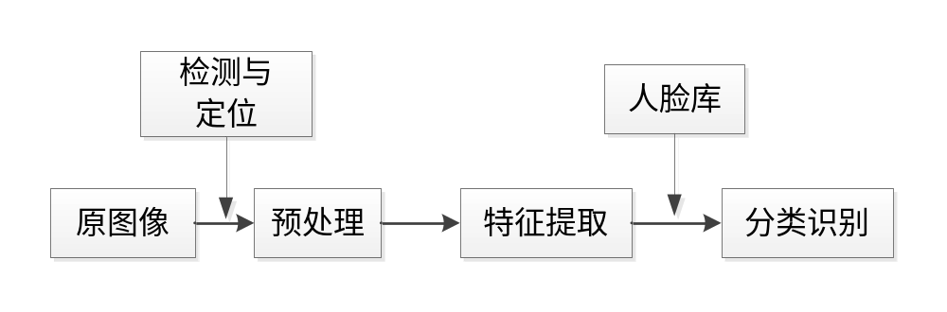
6.10.3 基本原理概述
图6-59 人脸识别流程图

Slide 27
6.10.4 设计方案及验证
◆ MATLAB程序见M文件
◆ 运行结果如图6-61所示。

Slide 28
6.11 基于MATLAB的机读卡评分系统
现代社会中人才选拔离不开考试，而各类考试通常都会用到机读卡。机读卡是一种简单的光学字符识别技术。这种识别技术具有识别速度快，识别准确度高，可靠性好，兼容性强且使用简单等优点。在MATLAB中，可以进行相应的程序设计，实现对机读卡识别并评分的功能。
6.11.1 设计目的
掌握图像灰度变化，角度校准，区域分割，图像提取等数字图像处理的基本原理和方法。
掌握机读卡评分系统的基本设计原理以及基于MATLAB的实现方法。
6.11.2 设计任务及具体要求
基于MATLAB的机读卡评分系统的整个处理过程分为预处理、区域分割、对象识别、比对判断和成绩计算五个步骤，利用MATLAB编程来实现每一个步骤的相应功能，最后使得计算机可以完成对机读卡的评分功能。

Slide 29
6.11.3 基本原理概述
基于MATLAB的机读卡评分系统主要包括的五个步骤：
1、预处理：包括图像的灰度变换、方向校准、直线检测和角度微调等处理，为之后的处理步骤奠定基础；
2、区域分割：对机读卡的学号区域和答题区域进行相应的分割，方便之后对不同的区域采取不同的处理方式；
3、对象识别：准确实现识别学号区域的学号和答题区域的答案的功能；
4、比对判断：对答题区域进行细分剪裁并进行相应的序号标识，将每个剪裁部分的答案与标准答案进行比对，判断答案的正确性；
5、成绩计算：根据正确答案的数目，进行成绩的计算。

Slide 30
6.11.4 设计实现
◆ MATLAB程序见M文件
◆ 运行结果如图6-62~65所示。

Slide 31
